Slide 1
Acuitatea vizuala. Acomodatia-convergenta

Slide 2
Acuitatea vizuala (AV)
- reprezinta functia analizatorului vizual=vederea
- se masoara la optotip
- se masoara cu ajutorul formulei: AV=d/D, in care d reprezinta distanta de la care ochiul de analizat vede un anumit rand la optotip, iar D reprezinta distanta de la care un ochi emetrop vede acelasi rand la optotip
- ochiul emetrop reprezinta ochiul in care razele venite de la infinit se proiecteaza pe retina, un punct din spatiu se proiecteaza ca un punct pe retina
- un ochi are vedere la distanta normala atunci cand d=D

Slide 3
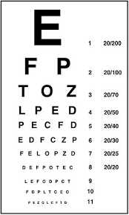

Slide 4
Testarea acuitatii vizuale
- se testeaza cu ajutorul optotipilor
- se testeaza fiecare ochi in parte
- camera in care se testeaza trebuie sa fie intunecoasa, iar optotipul bine luminat; se vor Evita camerele cu lumina naturala bogata
- distanta la care trebuie plasat pacientul este in functie de optotip: 6m, 5m sau 3m
- surse de eroare ale masurarii AV: optotip slab luminat, lumina ambientala puternica, pacientul asezat la alta distanta decat cea corespunzatoare optotipului, pacientul nu acopera corespunzator ochiul care nu este masurat
- in mod normal exista un ochi dominant, care va vedea mai bine si un ochi non-dominant, care va vedea mai slab, diferenta nu este mai mare de un rand la optotip; in cazul in care diferenta de AV dintre cei doi ochi este mai mare de un rand, vorbim despre anizometropie
- exista diferente si in ceea ce priveste literele de la optotip, astfel ca AV poate varia si cu doua randuri in plus pentru literele drepte (A,M,T,L,F), fata de literele rotunde (D,B,S,P,O)
- se considera ca rand vazut un rand ale carui litere sunt vazute in proportie de minim 50% , incluzand aici si litere rotunde; daca ochiul vede dintr-un rand doar literele drepte (chiar si pe toate) si nicio litera rotunda, atunci randul nu se considera ca vazut

Slide 6
Acomodatia-convergenta
- acomodatia reprezinta procesul in care prin intermediul complexului cristalin-zonula Zinn-muschi ciliar, ochiul isi creste capacitatea dioptrica, deci numarul de dioptrii, pentru a focaliza o imagine la distanta mica
- mecanismul acomodatiei este reprezentat defapt de cresterea diametrului antero-posterior al cristalinului, cu bombarea fetei anterioare a cristalinului si cresterea numarului de dioptrii de la 20 in repaus la pana la 32 de dioptrii in acomodatie maxima, la ochiul tanar; acomodatia scade odata cu varsta, pana la 68 de ani, cand se considera ca puterea acomodativa a ochiului este 0
- atunci cand fibrele muschiului ciliar se contracta, ele elibereaza tensiunea din zonule, care nu mai exercita tensiune pe capsula cristaliniana si astfel cristalinul bombeaza; in repausul acomodativ, fibrele musculare se relaxeaza si fibrele zonulare tensioneaza din nou capsula, aplatizand cristalinul; muschiul ciliar este sub control vegetativ, acomodatia la aproape este determinata de parasimpatic, iar acomodatia la distanta de simpatic

Slide 7
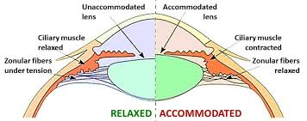

Slide 8
- punctul proxim este punctul in care ochiul are AV maxima cu acomodatie maxima; este situat la 25cm in fata ochiului emetrop
- punctul remotum este punctul in care ochiul are AV maxima cu acomodatie minima; este situate la 5 m in fata ochiului emetrop; punctul remotum se mai numeste si infinitul oftalmologic, de la acest punct si dincolo de el, acomodatia este absenta
- distanta dintre cele doua puncte se numeste parcursul acomodatiei
- diferenta de dioptrii dintre cele doua puncte se numeste amplitudinea acomodativa; practic este diferenta dintre acomodatia maxima si cea minima

Slide 9
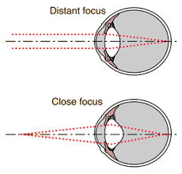

Slide 10
- convergenta reprezinta procesul in care axele celor doi ochi se misca una catre cealalta, pentru a putea fixa un obiect de aproape
- la punctul remotum convergenta este absenta, in schimb pe masura ce ne apropiem de ochi de la 5 m, convergenta creste pana in punctul proxim, unde e maxima; de la 25 cm convergenta nu mai poate fi mentinuta
- exista deci o relatie stransa intre acomodatie si convergenta, astfel ca la 3 D de acomodatie se asociaza 1 mm de convergenta; ruperea relatiei acomodatie-convergenta duce la aparitia strabismului si a diplopiei (vedere dubla)

Slide 11
